Slide 1
Διάλεξη 1η
RegEx
Regular Expressions
Δημητριάδης Βασίλης
Αργυρίου Ιωάννης
vdimitriadis@uth.gr
iargyriou@uth.gr

Slide 2
Τι είναι τα Regular Expressions;
Ακολουθία χαρακτήρων
που ψάχνει μοτίβα μέσα σε κείμενα
( dog | cat)
My dog is missing. I think your cat scared it away.

Slide 3
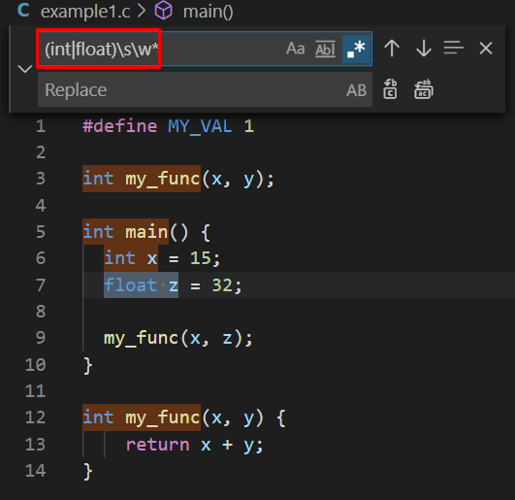
Πότε χρησιμοποιούμε Regular Expressions;
Search
Search and Replace
Web Scraping
Parsing
Συγκεκριμένα εμείς θα κάνουμε
Parsing

Slide 4
Πόσο καλές γνώσεις θα χρειαστούμε;
Βασικές γνώσεις RegEx
Το πολύ 4-5 σύμβολα
Flex και Bison δεν υποστηρίζουν όλο το υποσύνολο του RegEx
Ωστόσο, εμείς θα δείξουμε ένα σημαντικό υποσύνολο του RegEx

Slide 5
Γιατί;
Για να σας ταλαιπωρήσουμε
Learn once. Use Anywhere
Γλώσσες που το υποστηρίζουν:
C, C++, Python, Ruby, PHP, Java VB/C#/JavaScript και πολλές ακόμη!
(και το Flex φυσικά΄… ¯\_(ツ)_/¯ )

Slide 6
Εργαλεία που θα χρησιμοποιήσουμε:
Testing: https://regexr.com/
Cheat sheet: https://regexcheatsheet.com/
Cookbook:
https://medium.com/factory-mind/regex-cookbook-most-wanted-regex-aa721558c3c1
https://www.regexplanet.com/cookbook/index.html
Tutorial: https://regexone.com/lesson/introduction_abcs

Slide 7
Difficulty Level: Basic
Απλή, κλασσική αναζήτηση
Question
supercomputer
The
42
The "Answer to the Ultimate Question of Life, the Universe, and Everything", calculated by an enormous supercomputer named "Deep Thought " over a period of 7.5 million years is 42.

Slide 8
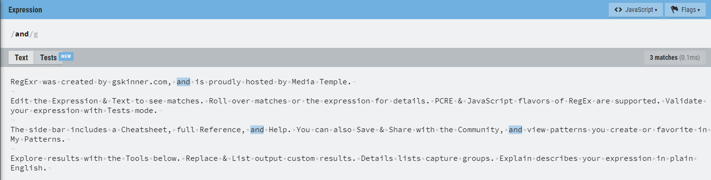
Difficulty Level: Basic
Απλή, κλασσική αναζήτηση
Δοκιμάστε το στο http://regexr.com

Slide 9
Difficulty Level: Basic
Anchors – Αρχή και τέλος
^ – Συμβολίζει την αρχή ενός string
^This
This is the end
$ – Συμβολίζει το τέλος ενός string
end$
This is the end
^…$ – Ακριβές string-match
^This is the end end$
This is the end
Διαφορές από το να το γράφαμε με κλασσική αναζήτηση;

Slide 10
Difficulty Level: Basic
Anchors – Αρχή και τέλος
int
^int
^int$
int main() {
int x = 15;
float z = 32;
my_func(x, z);
}
Πιστεύετε θα χρησιμοποιήσουμε Anchors?

Slide 11
Difficulty Level: Basic
Quantifiers
ab abc abcccc
ab abc abcccc
abcc abccc abccccccc
* – 0….infinity
{start, end}
abc*
abc{2,4}
+ – 1….infinity
ab abc abcccc
abcc abccc abccccccc
ab abc abcccc
{start, }
abc+
abc{2,}
? – 0…1
ab abc abcccc
ab abc abcccc
abcc abccc abccccccc
{start, end}
abc?
abc{2}
Ποια λέξη ψάχνει αυτό;
Vasi+lis?

Slide 12
Difficulty Level: Basic
Sequences
Αν όμως θέλουμε συνδυασμό χαρακτήρων;
a abc
abcbc abcbcbcbc
abcbcbcbcd
a
abc
abcbc
abcbcbcbc
abcbcbcbcbc
babcbc
babcbcbcbcb
abcbcbcd
a(bc)*
a(bc){2,5}
Πάμε να κάνουμε δοκιμές!

Slide 13
Difficulty Level: Basic
Or Operators
Αν όμως θέλουμε συνδυασμό χαρακτήρων;
a
ab
ac
abc
acb
abcabcacb
a
ab
ac
abc
acb
abcabcacb
a(b|c)
a[bc]
ab
abcd
abef
abce
ab
abcd
abef
abce
ab(cd|ef)
ab[cdef]
Πάμε να κάνουμε δοκιμές!

Slide 14
Difficulty Level: Basic
Bracket Expressions
[abc] – a or b or c
Άμα θέλαμε ένα μεγάλο or? Πχ, το αγγλικό αλφάβητο;
[a-z] = [abcdefghijklmnopqrstuvwxyz]
Άμα θέλαμε να συμπεριλάβουμε και τα κεφαλαία;
[a-zA-Z] = [abcdefghijklmnopqrstuvwxyzABCDEFGHIJKLMNOPQRSTUVWXYZ]
Συνεπώς τι κάνουν αυτά;
[a-zA-Z0-9]
[a-zA-Z0-9_]
[a-zA-Z0-9_+^]

Slide 15
Difficulty Level: Basic
Bracket Expressions
a
?
_
abc
abc?_ac
a
?
_
abc
abc?_ac
[a-zA-Z0-9]
[a-zA-Z0-9]+
a
?
_
abc
abc?_ac
a
?
_
abc
abc?_ac
abc?_ac+abd36_12
[a-zA-Z0-9_?]
[a-zA-Z0-9_?]+

Slide 16
Difficulty Level: Basic
Bracket Expressions - Άρνηση
Τι γίνεται άμα θέλαμε όμως το αντίθετο;
Δηλαδή, να μην περιέχει έναν από αυτούς τους χαρακτήρες;
[^a-zA-Z0-9]
[^a-zA-Z0-9_]
[^a-zA-Z0-9_+^]
a
?
_
abc
abc?_ac
abc?_ac+abd36_12

Slide 17
Difficulty Level: Basic
Συμβολισμός οποιουδήποτε χαρακτήρα
Τι γίνεται άμα θέλαμε να πούμε… «οποιοδήποτε χαρακτήρα»;
Χρησιμοποιούμε τον χαρακτήρα «.»
.og
.at
ab.
ab…
ab.+
ab.*
Mr J.+n

Slide 18
Difficulty Level: Basic
Escaping
Έστω ότι όντως θέλαμε να ψάξουμε όμως την «.»;
Θα κάναμε escape τον χαρακτήρα!
Χρησιμοποιούμε το πρόθεμα «\»
www\.[a-zA-Z0-9]\.com
Τι ψάχνουν αυτά;
\[a-zA-Z0-9\]
[0-9]{1,3}\.[0-9]{1,3}\.[0-9]{1,3}\.[0-9]{1,3}

Slide 19
Difficulty Level: Basic
Predefined classes
\d – Any digit = [0-9]
\D – NO digit = [^0-9]
\w – Word character = [a-zA-Z0-9_]
\W – NO Word character = [^a-zA-Z0-9_]
\s – Space character = [ \t\n]
\S – NO Space character = [^ \t\n]
\d{1,3}\.\d{1,3}\.\d{1,3}\.\d{1,3}

Slide 20
Difficulty Level: Basic
FLEX Patterns
RegEx που δουλεύουν στο FLEX
https://www.cs.virginia.edu/~cr4bd/flex-manual/Patterns.html

